Slide 1
Чорнобиль

Slide 2
Реактор четвертого енергоблоку Чорнобильської АЕС був цілком зруйнований вибухами, що зірвали дах будинку реактора і привели до викиду великого обсягу уранового палива й інших радіоактивних матеріалів у навколишнє середовище. Залишки реактора в даний час знаходяться усередині великої конструкції, відомої як "укриття" чи "саркофаг", побудованої через декілька місяців після аварії. Один з чотирьох колишніх у той час на площадці реакторів знаходиться в експлуатації. Великі обсяги радіоактивних матеріалів - 12 трильйонів міжнародних одиниць радіоактивності, названих "бекерелями", були викинуті в навколишнє середовище головним чином протягом перших десяти днів. У складі викиду було більш ста, радіоактивних елементів, однак з погляду впливу на здоров'я людей і стан навколишнього середовища основне значення мали ізотопи йоду і цезію. Радіоактивні матеріали дуже низького рівня активності можна було знайти практично по всій північній півкулі. Якщо порівнювати з іншими ядерними подіями: у результаті вибуху в Чорнобилі було в атмосферу Землі викинуто в 400 разів більше радіоактивного матеріалу, ніж від атомної бомби, скинутої на Хіросіму. При цьому випробування атомної зброї, проведені в 50-і й у 60-і роки, у сукупності привели до викиду в атмосферу приблизно в 100 - 1000 разів більшої кількості радіоактивного матеріалу, ніж чорнобильська аварія.

Slide 3
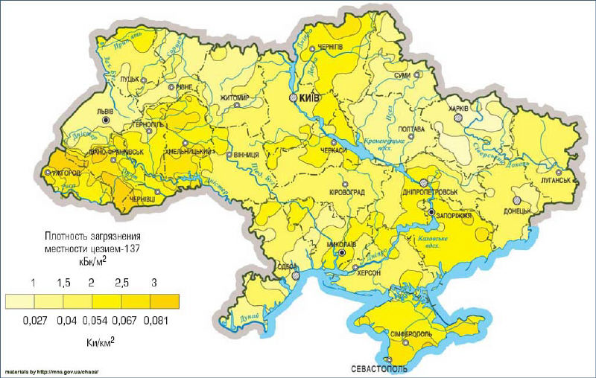

Slide 4
Приблизно 200 000 працівників (відомих як "ліквідатори") з місцевої міліції і пожежних служб, армії і добровольців були в 1986 і 1987 роках спочатку залучені до стримування і ліквідації аварії, знаходячись на передньому краї чи виконуючи адміністративну роботу. Пізніше число людей, зареєстрованих як ліквідатори, збільшилося приблизно до 600 000 - 800 000, хоча багато хто з занесених у списки одержали лише малі дози опромінення.
Навколо площадки була встановлена "заборонена зона", радіус якої спочатку складав 30 кілометрів, і близько 116 000 чоловік, що проживали в ній, евакуйовані в менш забруднені райони протягом декількох місяців після аварії. Заборонена зона була потім розширена і в даний час її площа складає 4 300 квадратних кілометрів, на якій розташовані ділянки з найвищими рівнями радіоактивності.
Близько 5,3 мільйони людей, у тому числі 1,6 мільйона дітей, як повідомлялося, одержували таблетки іодида чи іодада калію, хоча ефективність цього заходу кількісно не була визначена. Повідомлялося, що першими це профілактичне лікування пройшли ті, хто знаходився в межах 30-кілометрової зони.

Slide 5
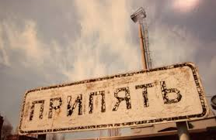
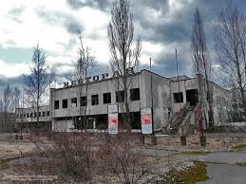
Місто Прип'ять (населення 45 000 чоловік), у якому проживало більшість співробітників станції, був цілком евакуйований, і за межами заборонної зони було побудоване нове місто Славутич.
Протягом декількох років після аварії ще 200 000 чоловік в Україні, Бєларусі і Росії відповідно до урядових розпоряджень були евакуйовані і переселені в менш забруднені райони.
Працівники аварійних бригад одержали високі дози опромінення; місцеве населення - набагато нижчі.
Усього в лікарні було поміщено 237 осіб, що одержали професійне опромінення, з яких 134 одержали діагноз "гостра променева хвороба". З них 28 чоловік вмерло протягом перших трьох місяців, у той час як принаймні ще 14 пацієнтів вмерли за останні десять років, хоча це необов'язково було пов'язано з опроміненням.

Slide 6
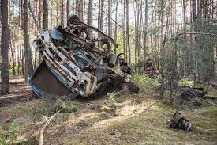
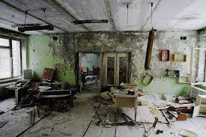
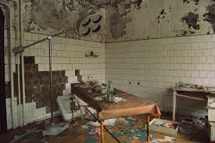
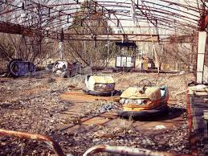
Припять після аварії

Slide 7
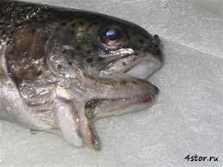
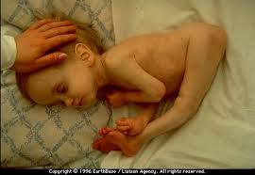
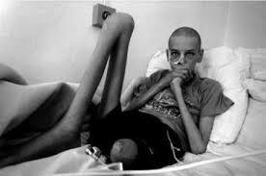
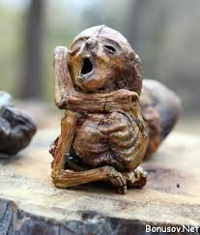

Slide 8
